Slide 1
Arquitectura MSG-Foundation
Guía de Laboratorio

Slide 2
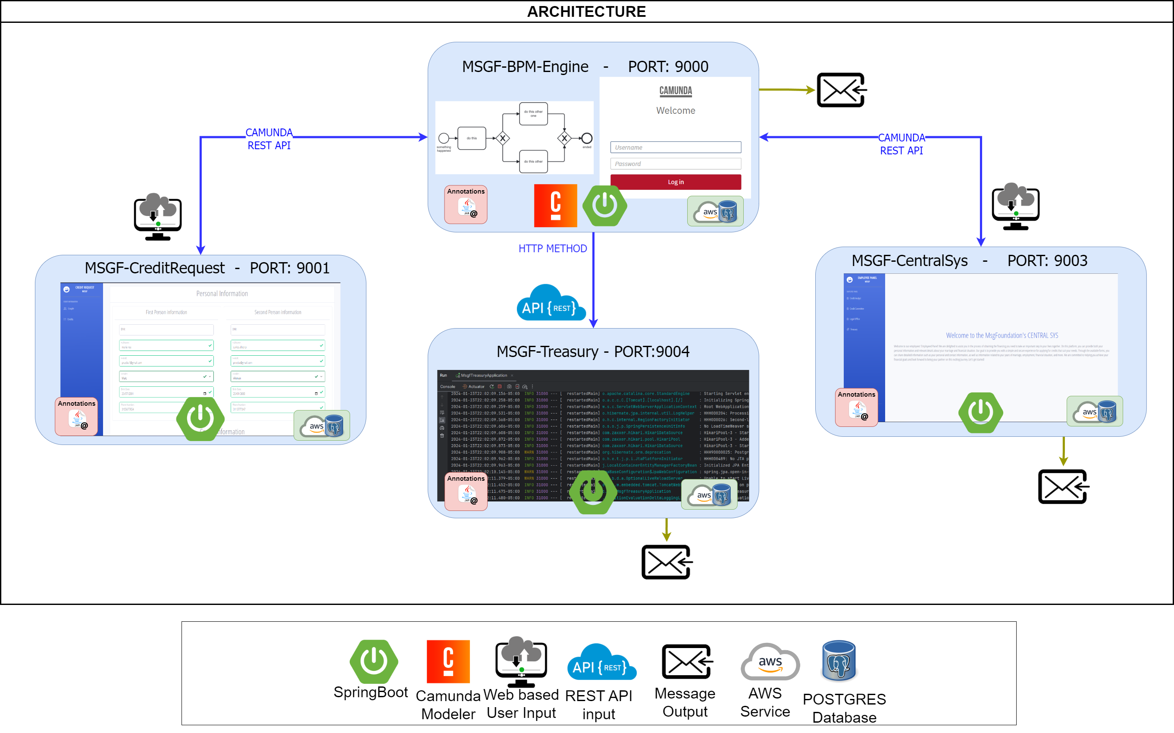

Slide 3
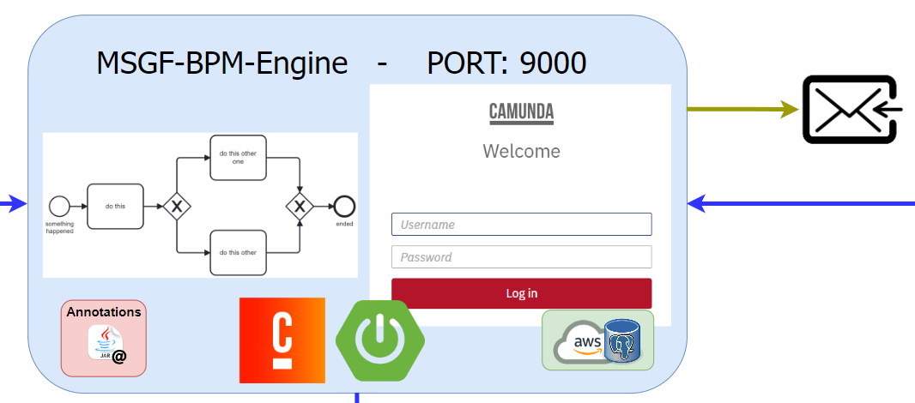
MSGF-BPM-Engine
Contiene una máquina de Camunda embebida; ésta es la encargada de entablar conexión entre el modelo de proceso de negocio y los sistemas de información externos.
El modelo de proceso de negocio que ejecuta es “MsgFoundation - Credit Request”, que es una solicitud de crédito a la fundación MSG.
Contiene la implementación de actividades externas del tipo:
JavaDelegate,
DelegateExpression y
Connector.

Slide 4
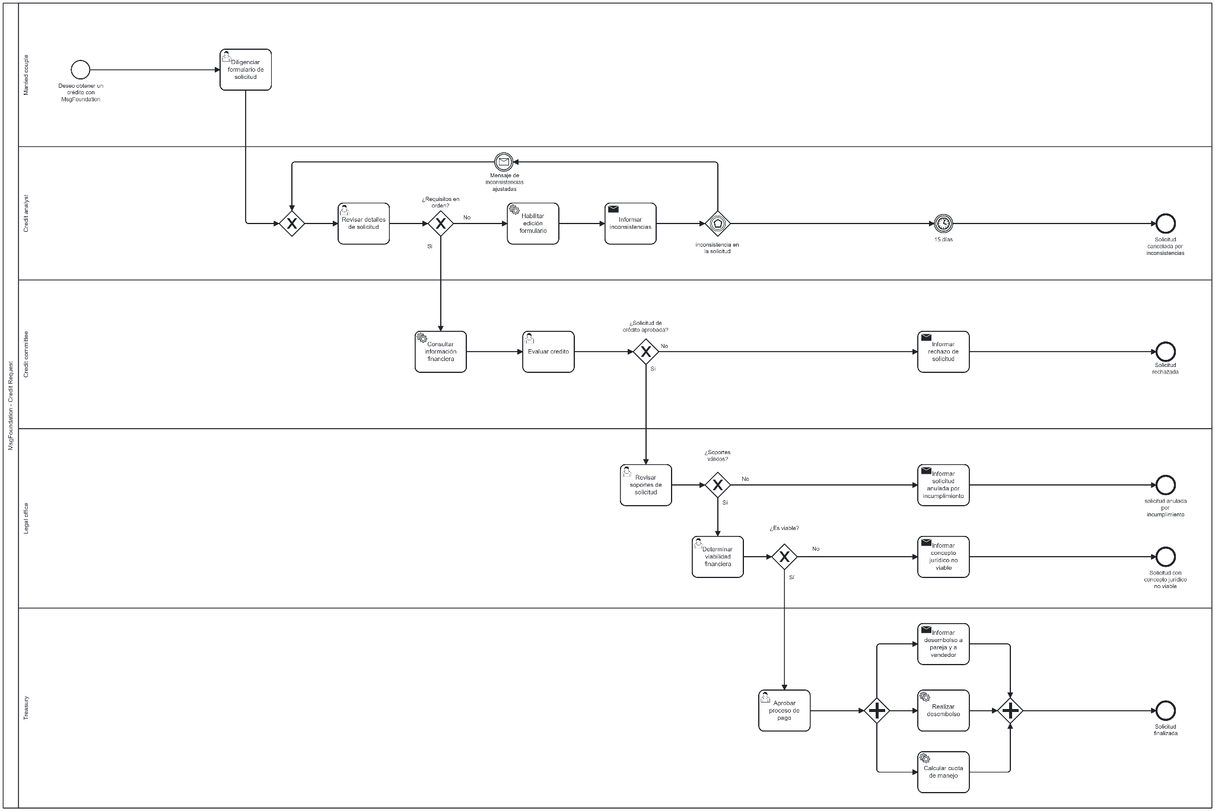

Slide 5
MSGF-BPM-Engine
Maneja conexión con una Base de Datos en la nube ofrecida por AWS, en ella se guarda los esquemas del proceso de negocio, así como sus instancias.
Este también gestiona el envío de mensajes de notificación vía E-mail.

Slide 6
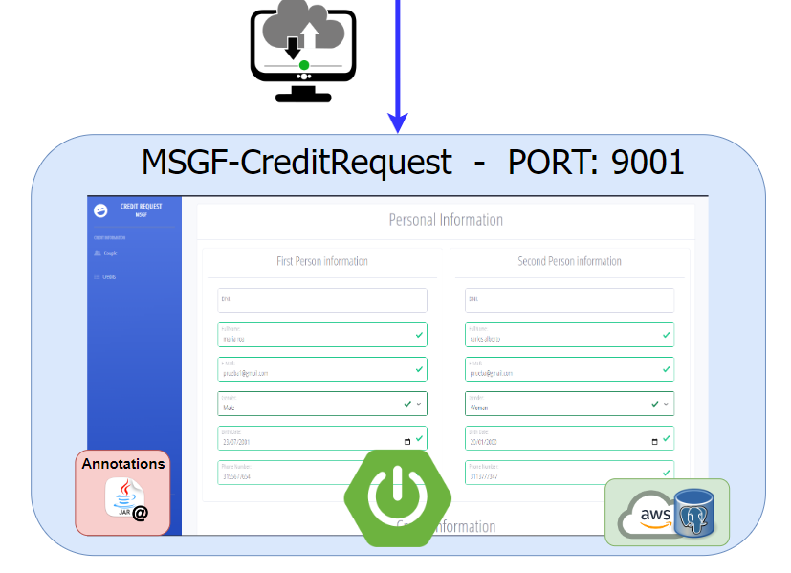
MSGF-CreditRequest
Sistema externo donde las parejas pueden solicitar su crédito hipotecario.
Este sistema de información hace referencia al Lane Married Couple del proceso de negocio, en donde se refleja la tarea de usuario Diligenciar formulario de solicitud.
Las parejas pueden crear su solicitud de crédito hipotecario, pueden modificarlo y así mismo pueden enviarlo a la fundación MSG (al enviar el formulario a la fundación, se crea de manera automática una instancia en el modelo del negocio)

Slide 7
MSGF-CreditRequest
Este sistema de información maneja conexión con una Base de Datos en la nube ofrecida por AWS, en ella se guarda las solicitudes de las parejas con 2 finalidades:
El usuario pueda modificar su solicitud.
Se lleva un registro de cada solicitud.

Slide 8
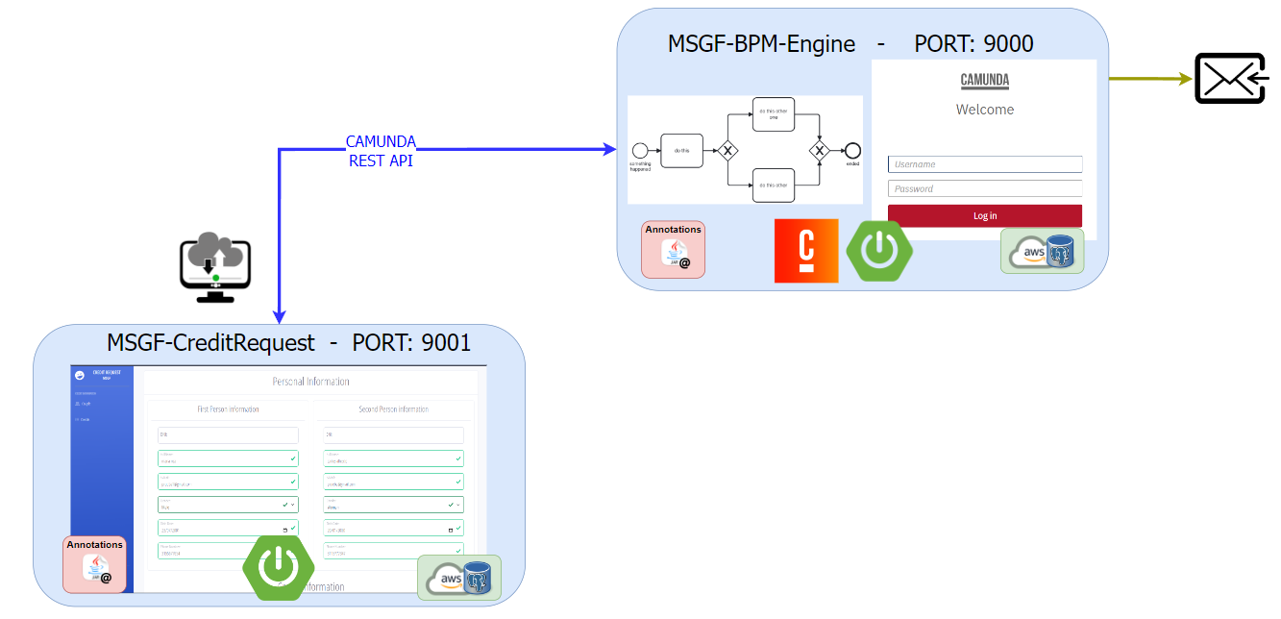
Comunicación entre MSGF-BPM-Engine y MSGF-CreditRequest a traves de la API REST de Camunda, con ella se logra:
Iniciar una instancia con la información de la solicitud de la pareja
Completar la tarea de usuario

Slide 9
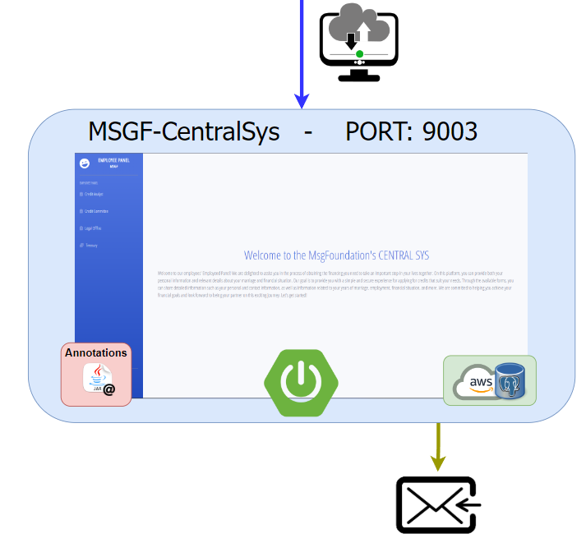
MSGF-CentralSys
Sistema externo donde los funcionarios de la fundación MSG aprueban o rechazan las solicitudes de las parejas.
Este sistema de información hace referencia a los Lanes del proceso de negocio que reflejan los departamentos de la fundación:
Credit Analyst
Credit Committee
Legal Office
Treasury
En estos Lanes se manejan los distintos tipos de actividades:
Tareas de usuario
Tareas de servicio
Tareas de envío

Slide 10
MSGF-CentralSys
Este sistema de información maneja la misma conexión a la Base de Datos en la nube ofrecida por AWS que MSGF-CreditRequest.
Actualización del estado de las solicitudes que realizan las parejas, por parte de los funcionarios al aprobarlas o rechazarlas.

Slide 11
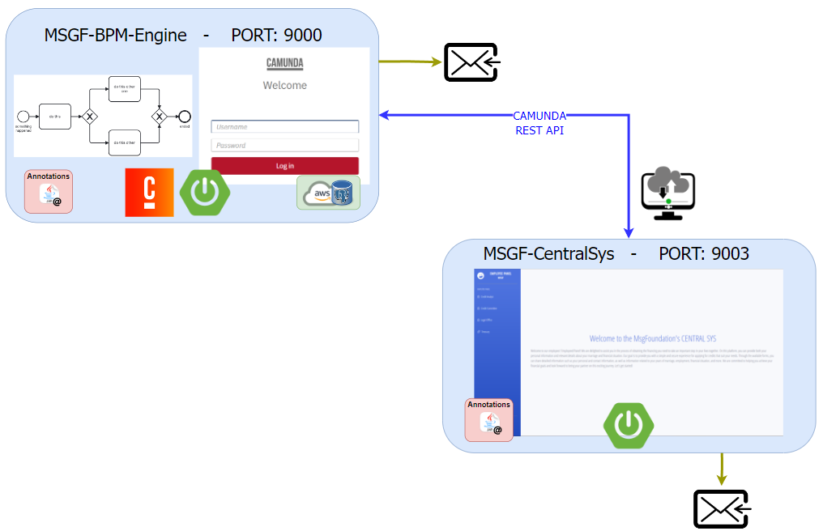
Comunicación entre MSGF-BPM-Engine y MSGF-CentralSys a traves de la API REST de CAMUNDA, con ella se logra:
Obtener información de la solicitud de la pareja
Completar las tareas de usuario

Slide 12
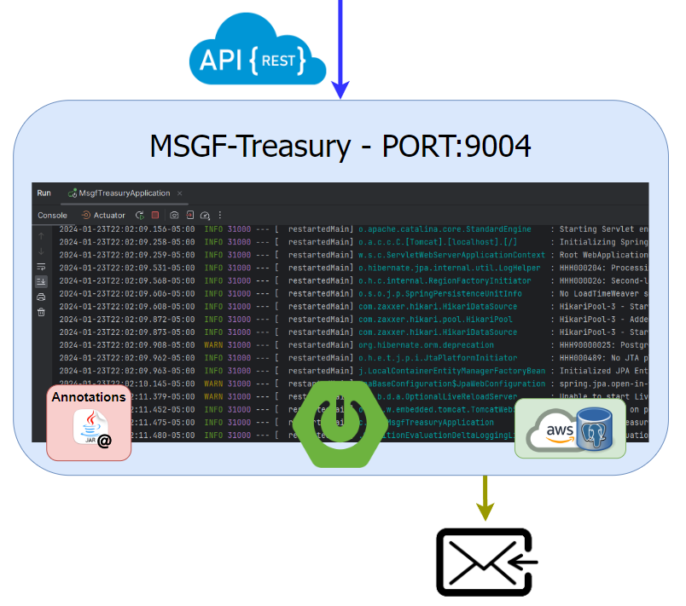
MSGF-Treasury
Sistema externo donde se realiza el desembolso del crédito hipotecario en caso de ser aprobado.
Sistema de información maneja la misma conexión a la Base de Datos en la nube ofrecida por AWS que MSGF-CreditRequest y MSGF-CentralSys.
Se buscan las solicitudes que fueron aprobadas por parte del funcionario del departamento Treasury
Realiza el desembolso
Notifica a la respectiva pareja

Slide 13
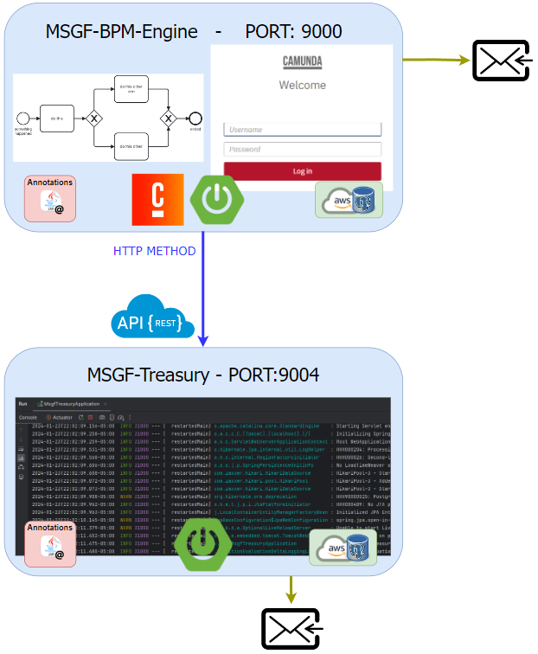
Existe una comunicación entre MSGF-BPM-Engine y MSGF-Treasury a traves de la implementación de tipo Connector utilizando el protocolo HTTP.
Realiza los desembolsos de las solicitudes aprobadas.

Slide 16
Muchas gracias!

